Slide 1
Nhiệt liệt chào mừng các thầy cô giáo về dự giờ
Môn : Âm nhạc
Giáo viên: Nguyễn Thị Tươi

Slide 2


KHỞI
ĐỘNG

Slide 3



RUNG CHUÔNG VÀNG

Slide 4

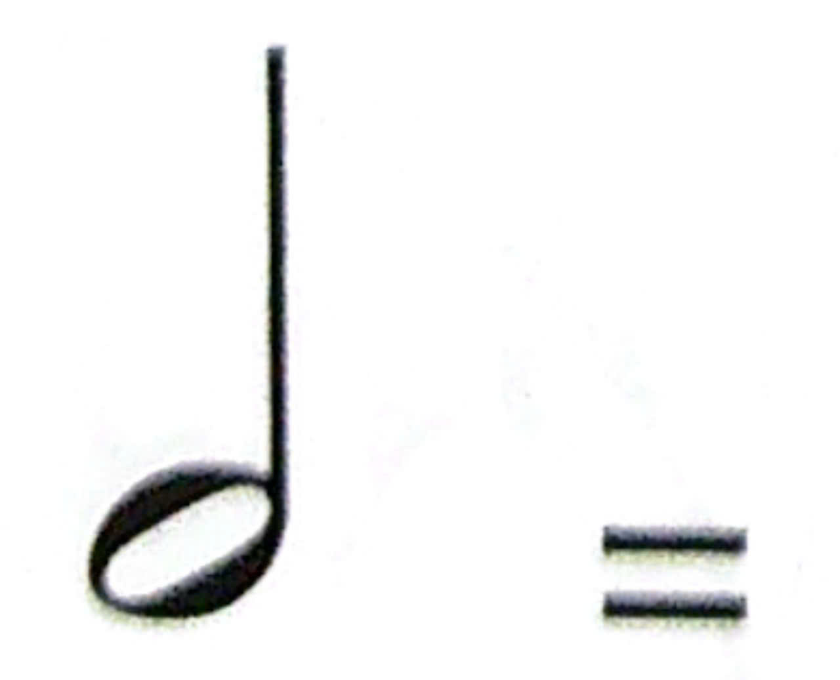
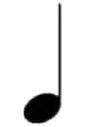

RUNG CHUÔNG VÀNG
Câu1
Hết giờ
1
2
10
3
4
5
6
9
0
7
8
?

Slide 5
Đáp án:
=
2
+

Slide 6

Rung chuông vàng
Câu 2
Hết giờ
1
2
10
3
4
5
6
9
0
7
8
= ?

Slide 7
Đáp án:
+
= 2
=

Slide 8


RUNG CHUÔNG VÀNG
Câu 3
?
A
4
Hết giờ
1
2
10
3
4
5
6
9
0
7
8
B
3
2
C
1
D

Slide 10
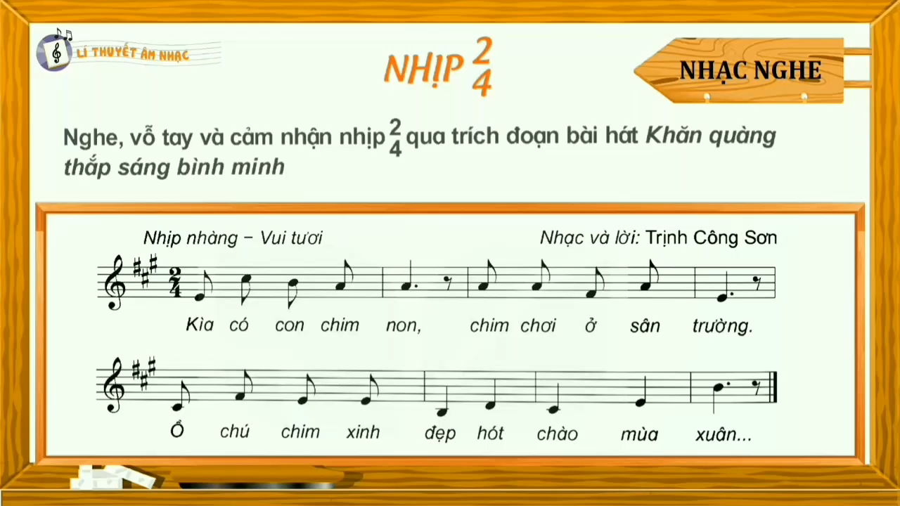

Slide 12
+ Nhịp 2/4 có mấy phách trong một ô nhịp?
+ Mỗi phách có giá trị trường độ bằng một nốt nào?
+ Phách thứ nhất đứng sau vạch nhịp là phách gì? Phách thứ hai là phách gì?

Slide 13
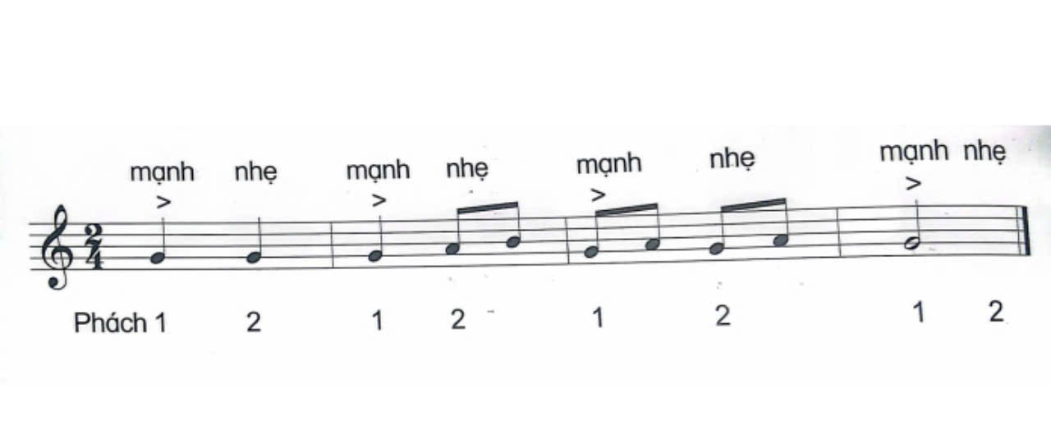

Slide 14
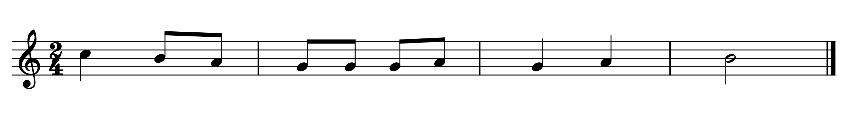
Luyện tập
Quan sát và chỉ ra các nốt nhạc là phách mạnh và phách nhẹ trong dòng nhạc sau:

Slide 16
Mạnh
Nhẹ
Mạnh
Nhẹ
Mạnh
Nhẹ
Mạnh
Nhẹ

Slide 18
Nội dung 2:
Đọc nhạc: Bài số 2

Slide 19
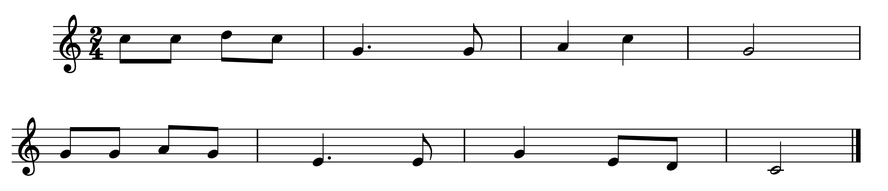
Tìm hiểu bài đọc nhạc: Bài số 2
+ Bài số 2 được viết ở nhịp gì, gồm có bao nhiêu nhịp?
+ Cao độ có những nốt gì?
+ Trường độ: có những hình nốt gì?

Slide 20

Nốt đen chấm dôi

Slide 21
Bài số 2

Slide 22
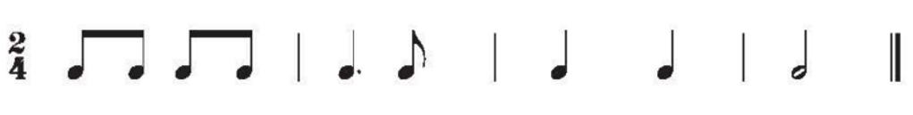

Đọc tiết tấu kết hợp gõ đệm theo phách

Slide 23



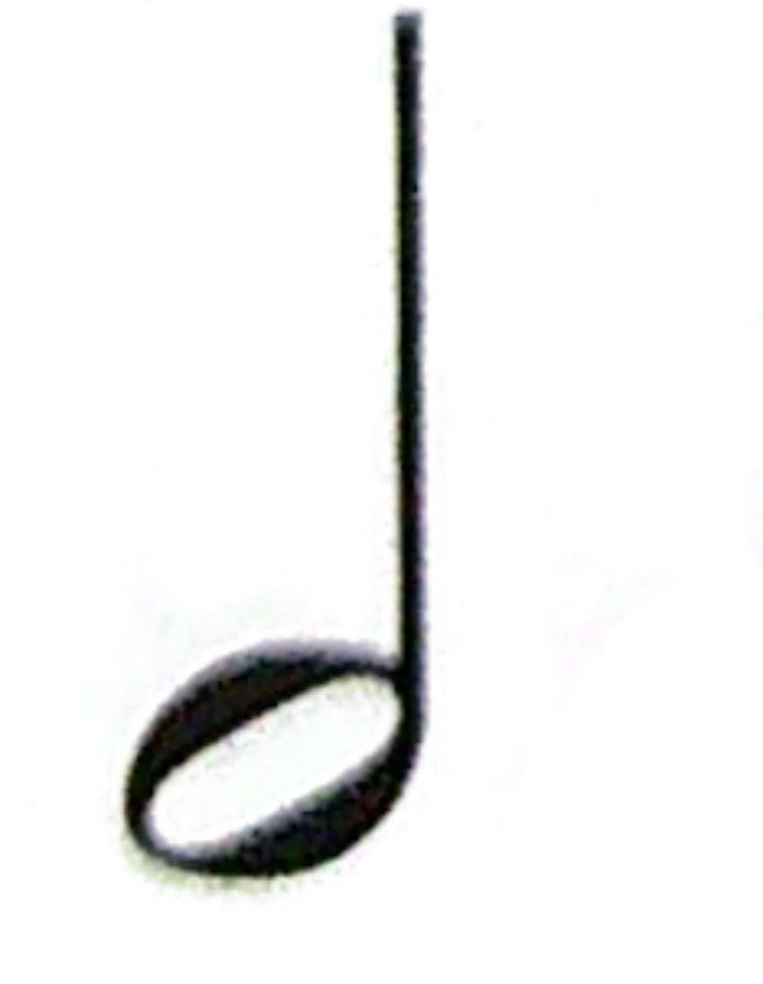

Slide 24

Đọc gam đô trưởng:

Slide 25
Bài số 2

Slide 26
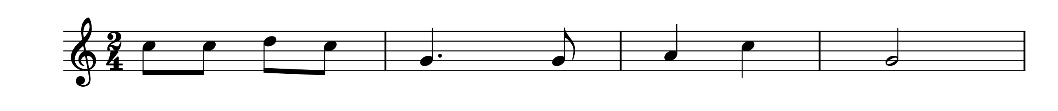
Câu 1:

Slide 27
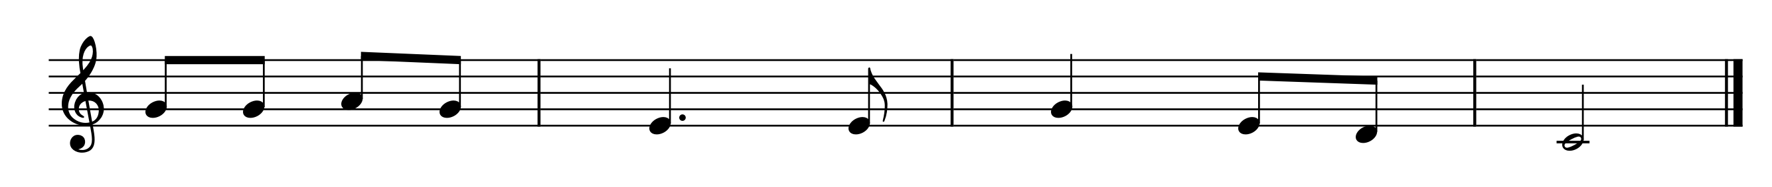
Câu 2:

Slide 28
Ghép toàn bài
Bài số 2

Slide 29

Đọc nhạc kết hợp gõ đệm theo phách theo nhóm 6
Bài số 2

Slide 30
Đọc nhạc kết hợp gõ đệm theo nhịp
Bài số 2

Slide 31
Chúc các thầy cô giáo luôn mạnh khoẻ, hạnh phúc
Chúc các em chăm ngoan, học giỏi!

